Slide 1
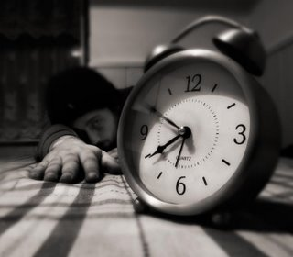
TU TIEMPO SE ESTÁ ACABANDO

Slide 2

A muchos les agrada que los mensajes que se les presentan sean mensajes que les agraden, que los hagan sentir cómodos, pero el mensaje que será presentado a continuación te aseguro que no será un mensaje muy popular, porque confrontara tu vida y tu destino eterno.
Hace algunos días pensaba; “que cortos son nuestros días; cuantas generaciones pasan una tras otra y nosotros vivimos, y luego morimos; ¡Que transitoria es la vida!”

Slide 3
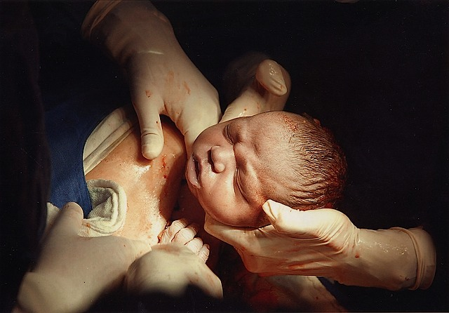
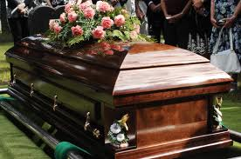
Todos los seres humanos tenemos nuestros días contados. Tú sabes cuándo naciste, pero no sabes cuando y donde morirás.
Dios te da la vida y según el tiempo que Él tenga para ti te la quitará; Él te ha dado motivos para estar aquí, para Él; pero ignorando eso has hecho tu propia voluntad y no te has sujetado a Él, y tardo o temprano, tendrás que dar cuenta de ello.
HEBREOS 9:27. «ESTA ESTABLECIDO AL HOMBRE QUE MUERA UNA VEZ, Y DESPUES EL JUICIO»

Slide 4
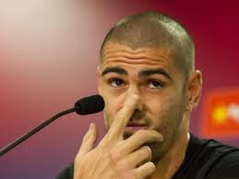
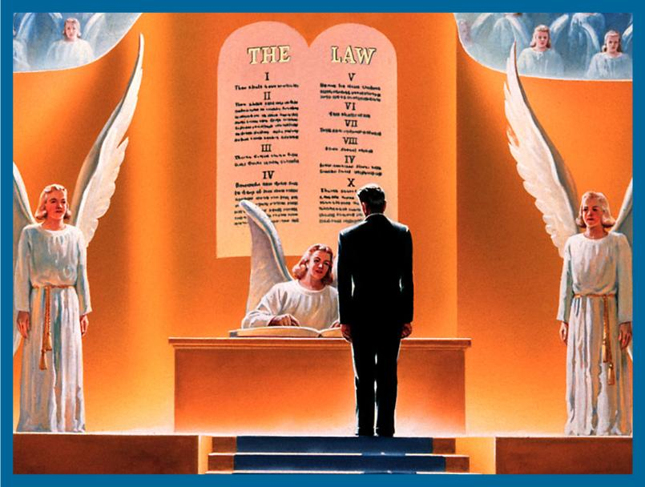
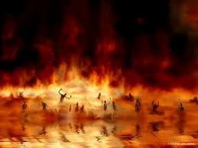
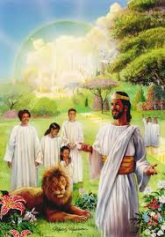
Una oportunidad, y el juicio.
Dios ha escogido darle vida al hombre, pero una sola vida, una oportunidad, un chance; no hay reencarnación. “Y de la manera que está establecido para los hombres que mueran una sola vez, y después de esto el juicio,” Hebreos 9:27
Cada uno de nosotros seremos juzgados después de esta vida, unos para condenación y otros para galardón. Es en esta vida donde tú puedes decidir, si renuncias a ti mismo y le das tu vida, o la vives para tus deseos.

Slide 5
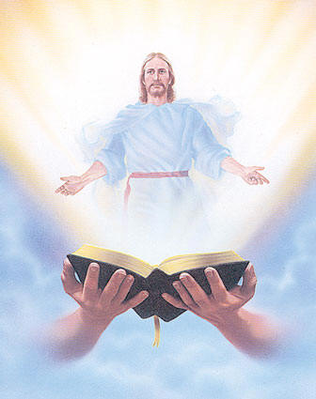
Tu hoy puedes ser Joven y puedes pensar que tienes una vida por delante, pero solo Dios sabe cuando te llamara de vuelta a casa y entonces serás juzgado por lo que hiciste mientras estuviste en el cuerpo, y la misma palabra de Dios que has desechado será la que te juzgue;
“Al que oye mis palabras, y no las guarda, yo no le juzgo; porque no he venido a juzgar al mundo, sino a salvar al mundo. El que me rechaza, y no recibe mis palabras, tiene quien le juzgue; la palabra que he hablado, ella le juzgará en el día postrero.” Juan 12:47-48

Slide 6

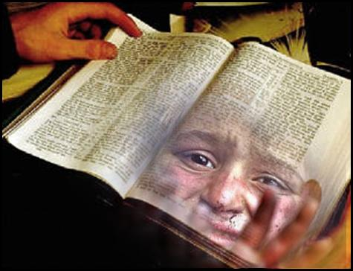
Dios sacara todos los secretos del hombre y lo profundo de los pensamientos de su corazón, y este será juzgado con justicia, un justo juicio; “en el día en que Dios juzgará por Jesucristo los secretos de los hombres, conforme a mi evangelio.” Romanos 2:16
“El hombre bueno, del buen tesoro del corazón saca buenas cosas; y el hombre malo, del mal tesoro saca malas cosas; mas yo os digo que de toda palabra ociosa que hablen los hombres, de ella darán cuenta en el día del juicio. Porque por tus palabras serás justificado, y por tus palabras serás condenado.” Mateo 12:35-37. La Palabra de Dios es un espejo.

Slide 7
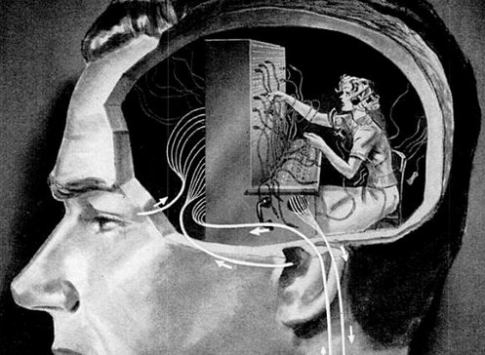
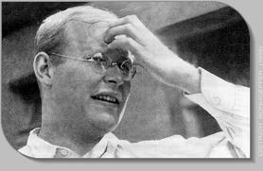
Cada palabra ociosa, cada acto, cada pensamiento, quedan almacenados y serán expuestos en ese día del juicio, nadie saldrá justificado de ese juicio a menos que tenga a Cristo como Señor, el cual ya pago por tu juicio llevando en si mismo toda tu culpabilidad, pero si tu no lo tienes a Él, pagaras por cada falta cometida.
Todo lo que tu hagas en la vida queda registrado en tu mente. (vea Ecle.12:14).

Slide 8
¿Cuál es el juicio? El juicio es que la luz (Cristo, Jesús) vino al mundo, pero todos nosotros en nuestra humanidad rechazamos su luz, rechazamos su bondad, rechazamos la oportunidad de ser libres del juicio de Dios, el cual demanda la muerte del pecador; rechazamos esa luz, porque amamos el pecado y porque no queremos abandonarlo, queremos complacernos y creemos que para eso estamos en la tierra, para disfrutar al máximo de los deleites.
“Y esta es la condenación: que la luz vino al mundo, y los hombres amaron más las tinieblas que la luz, porque sus obras eran malas. Porque todo aquel que hace lo malo, aborrece la luz y no viene a la luz, para que sus obras no sean reprendidas. Mas el que practica la verdad viene a la luz, para que sea manifiesto que sus obras son hechas en Dios.»
Juan 3:19-21

Slide 9
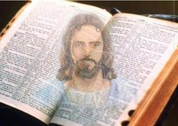
Aborrecemos la luz, porque ella pone en evidencia toda la obscuridad que hacemos y no nos gusta el ser expuesto, no gusta el engaño, esa es nuestra naturaleza; tal ves tú no creas que seas malo, pero así es como Dios te ve.
Si quieres saber más acerca de la condenación lee el mensaje de Cristo.
La Biblia nos revela a Cristo, y cuando tu la lees, ella refleja tu vida.

Slide 10
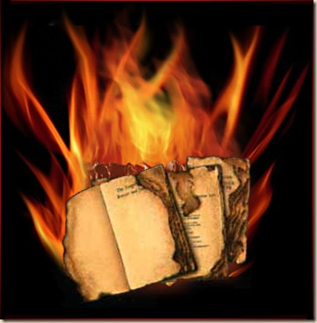
Quizá tu digas: ¿Soy demasiado bueno para ser Condenado?
Según la ley de Dios merecemos el infierno por nuestro pecado, y la luz de Cristo en su Palabra manifiesta todas nuestras obras malas, por eso aborrecemos el cristianismo verdadero, porque nos ofende;
Lease «la Reforma en Francia» CS p224.
“Mas todas las cosas, cuando son puestas en evidencia por la luz, son hechas manifiestas; porque la luz es lo que manifiesta todo.” Efesios 5:13

Slide 11
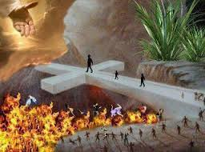
¿Cuál es el camino? Jesús es el único camino a la vida, el único medio de la salvación, el único camino, la única guía; “Jesús le dijo: Yo soy el camino, y la verdad, y la vida; nadie viene al Padre, sino por mí.” Juan 14:6;
“Y en ningún otro hay salvación; porque no hay otro nombre bajo el cielo, dado a los hombres, en que podamos ser salvos.” Hechos 4:12;

Slide 12
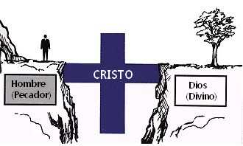
Él es reconciliador, el justificador de los hombres, el cordero de Dios que quita el pecado del mundo; solo si eres salvado por su sangre serás limpio de tu pecado.
Por medio de su sacrificio en la cruz hace casi 2000 años; “He aquí el Cordero de Dios, que quita el pecado del mundo.” Juan 1:29.

Slide 13
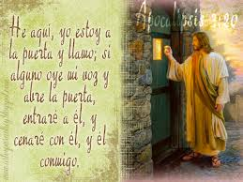
Jesús siempre se presenta a tiempo, el siempre te busca por que te ama; por ejemplo: Recuerda, todas las veces que alguien te hablo de Jesús, cuando algún predicador habla de arrepentimiento, recuerda, cada vez que alguien en la calle te habla de salvación, cada vez que algún amigo te invita a la iglesia; cada vez que alguien te trae el verdadero mensaje de Dios y te has ofendido;
ese era un mensajero de Jesús quien había oído tu clamor en la intimidad de tu ser; y él, que conoce el corazón, te viene a buscar a través de su mensajero.

Slide 14
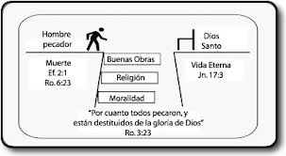
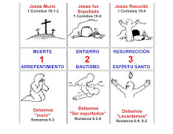
No hay otro camino a Dios, tus buenas acciones y buenas obras no tienen efecto alguno. Toda tu bondad no borrara la maldad que ya has cometido; “Si bien todos nosotros somos como suciedad (contaminado, impuro, corrompido), y todas nuestras justicias como trapo de inmundicia ( flujo menstrual );” Isaías 64:6.

Slide 15
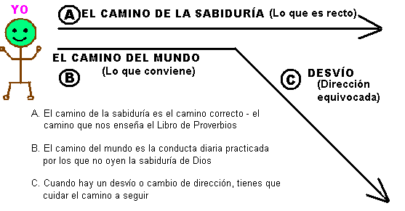
El camino de cada hombre es engañoso, es inmundo; tú no puedes llegar al cielo por tus propios medios, el único camino al cielo es Jesús, cualquier otro camino, lleva a la muerte; “hay caminos que al hombre le parecen derecho, pero su fin es camino de muerte”(Prov.16:25).
Dios siempre te mira, y Él te oye en el momento que tu le necesitas.

Slide 16
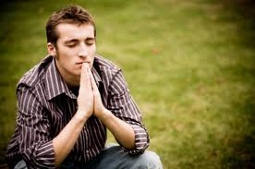
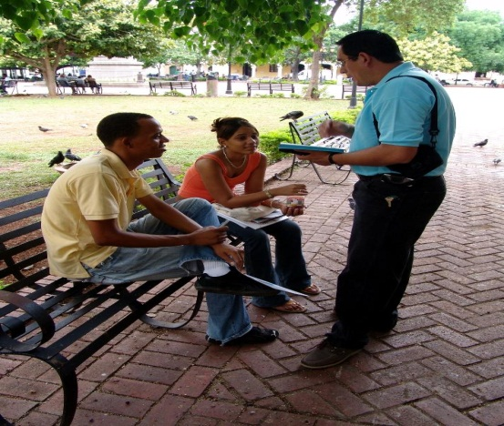
“Porque dice: En tiempo aceptable te he oído, Y en día de salvación te he socorrido. He aquí ahora el tiempo aceptable; he aquí ahora el día de salvación.” 2da Corintios 6:2; pero,
¿Por qué lo rechazas? es él quien te está llamando, no tienes excusa, él usa a los hombres de Dios para llamarte, para rogarte que vengas, que te arrepientas, no endurezcas tu corazón, ESCUCHA!!
Oras, pero cuando te llega el mensaje lo rechazas.
“Así que, somos embajadores (representantes) en nombre de Cristo, como si Dios rogase (quiere decir: invitar, animar, rogar, clamar, llamar, alentar) por medio de nosotros; os rogamos en nombre de Cristo: Reconciliaos con Dios.” 2da Corintios 5:20

Slide 17
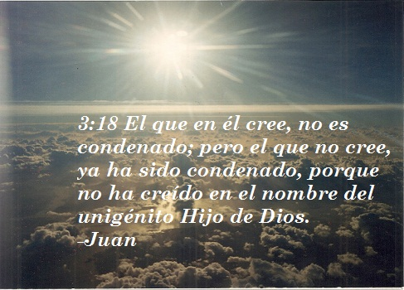
Recuerda, prepárate. Porque si tu rechazas la luz (Jesucristo), la ira de Dios está sobre ti, a causa de tu pecado; “El que cree en el Hijo (ya) tiene vida eterna; pero el que rehúsa creer en el Hijo no verá la vida, sino que la ira de Dios está sobre él.” Juan 3:36
Hermano, no te confundas, Jesús no vino a ponerte en una encrucijada, el no vino a decirte recíbeme o muérete! No! Tu estas muerto si no has creído en Él, Él vino a decirte recíbeme y VIVIRAS!

Slide 18
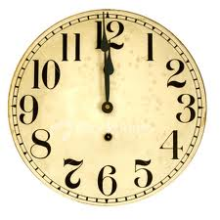
El reloj sigue corriendo y tú sigues votando oportunidad tras oportunidad. Amigo y hermano, Dios no anda con una mirada sonriente sobre ti, La Ira de Dios está sobre ti, tus pecados tarde o temprano te alcanzaran, tarde o temprano, se te hará justicia por tu maldad, nadie se puede burlar de Dios,
“Todos tendrán su merecido”. Tu tiempo se acaba y tu no recapacitas, Dios te manda señales, y te dice vas demasiado rápido, deja a tu amante, deja de drogarte, deja de robar, deja de masturbarte, deja de PECAR!! Pero, no quieres hacer caso y tarde o temprano la muerte te alcanzara. Recuerda, “El alma que pecare, esa morirá;”
Lea Ezequiel 18:20.

Slide 19
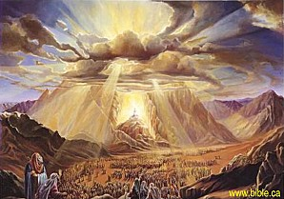
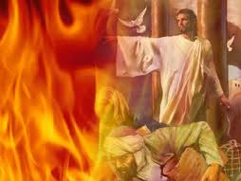
Amigo, no puedo engañarte y decirte que Dios está feliz contigo, porque no es así, el te ofrece hoy su gracia, su amor inmerecido, su misericordia, pero confías en ti mismo y rechazas su amor y benevolencia; tu tiempo sigue y sigue, ¿hasta cuándo? Dios es un juez y el va a juzgarte, te guste o no. Su presencia el monte Sinaí es una demostración de lo que será su segunda venida. Lee Exo.19:18.
“Dios es juez justo, Y Dios está airado contra el impío todos los días. Si no se arrepiente, él afilará su espada; Armado tiene ya su arco, y lo ha preparado. Asimismo ha preparado armas de muerte, Y ha labrado saetas ardientes” Salmos 7:11-13

Slide 20
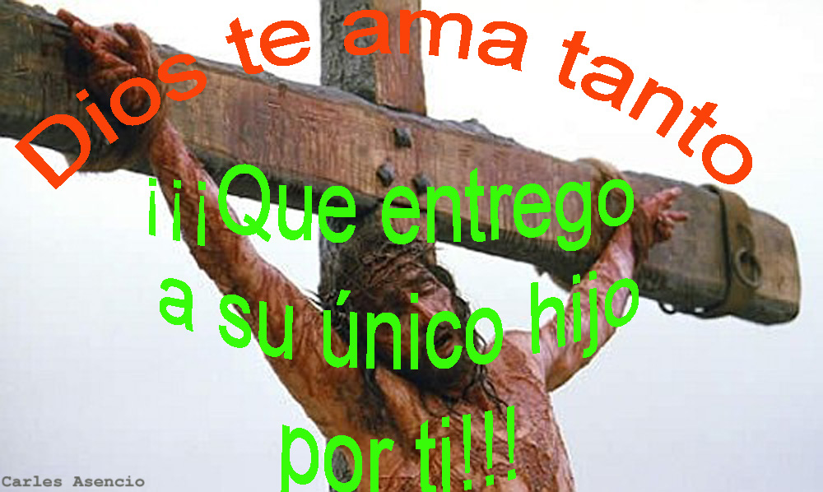
Amigo, no importa lo que te hayan dicho, Dios si quiere salvarte, por amor hizo lo que hizo, pero él también es fuego consumidor y así como ejecuta su amor así ejecuta su ira, y Dios aborrece la impiedad y también a ti por persistir en ella.
Yo se que tú has escuchado una frase Bíblica que dice Dios ama al pecador pero aborrece su pecado, pero eso no es lo que la biblia enseña; (Lee Salmos 7:11, Salmos 5:4-6, Salmos 11:5, 1 Pedro 3:12)
Dios ha escogido amarte a pesar de que te aborrece, eso es algo curioso, pero en su soberanía él decide hacerlo, pero si tú no te arrepientes ya no habrá más misericordia para ti, sino que el peso de la ira de Dios vendrá sobre ti.

Slide 21
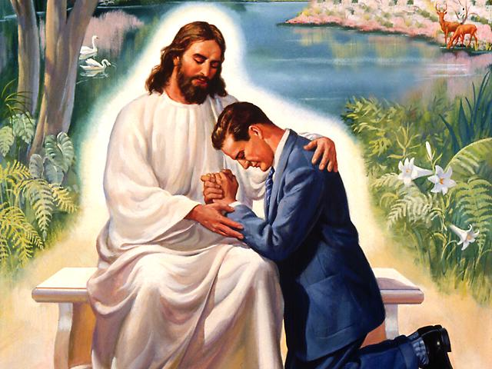
Tu tiempo corre y la Biblia dice:
“Prepárate para encontrarte con tu Dios” Amos 4:12,
Reflexiona: ¿Si murieras hoy y tuvieras que estar delante del Dios todo poderoso, qué harías, estás listo? ¿Cómo está tu vida? ¿Han sido tus pecados perdonados? ¿Es Cristo tu señor?

